Slide 1

Спортивная онлайн эстафета
«Тульский спорт объединяет»
хештег #тульскийспортобъединяет
Докладчик: РОССИХИН Александр Михайлович
Заместитель председателя комитета Тульской области по спорту

Slide 2


- поддержание здоровья и иммунитета жителей Тульской области;
- популяризация здорового образа жизни;
- популяризация видов спорта.
#тульскийспортобъединяет

Slide 3
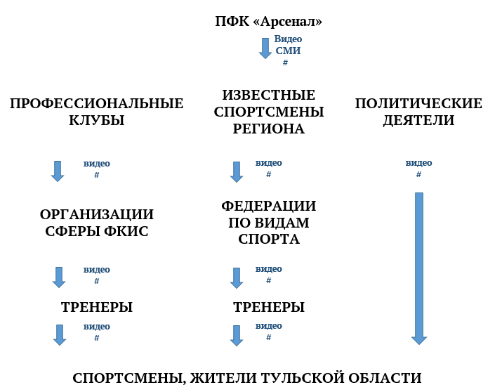
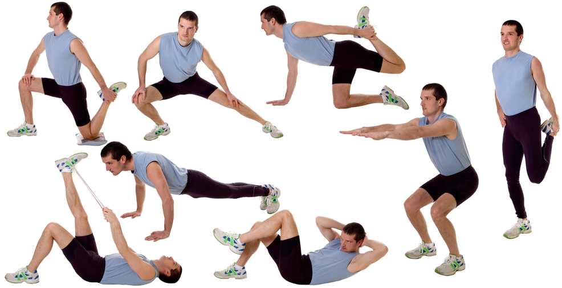
#тульскийспортобъединяет

Slide 4


Спортсмены профессиональных клубов выполняют упражнения и записывают на видео с хештегом:
#тульскийспортобъединяет

Slide 5
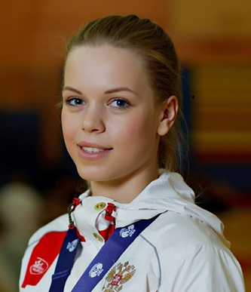
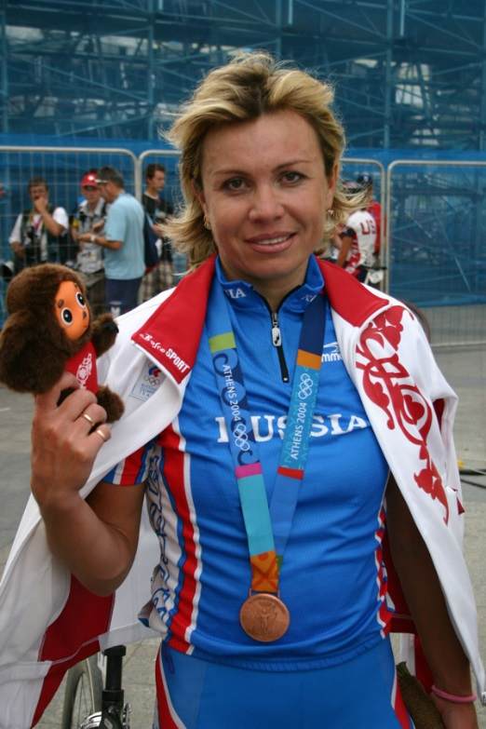
Известные спортсмены Тульской области передают эстафету
Жданова Инна
Ольга
Слюсарева
#тульскийспортобъединяет

Slide 6

НОМИНАЦИИ:
1. «Нестандартные (смешные, необычные) упражнения»
2. «Самая спортивная активная семья»
3. «Самый старший активный участник»
4. «Количество понравившихся публикаций (лайков)»
5. «Количество репостов (поделиться публикаций в соц. сети в первозданном виде, оставляя ссылку на источник)»
6. «Количество просмотров публикаций»
7. «Максимально скинутый вес»
8. «Самый юный активный участник»
#тульскийспортобъединяет

Slide 7
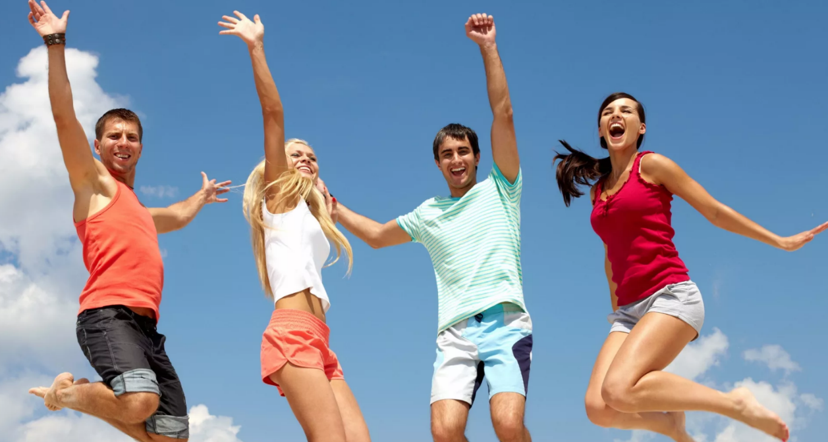
Организация данной деятельности позволит
жителям региона поддерживать себя в
физической форме и укреплять здоровье.
#тульскийспортобъединяет

